Slide 1
Υπολογισμός τιμών γραμμής χρησιμοποιώντας το πολικό δίκτυο
Π. Ξυπολιάς

Slide 2
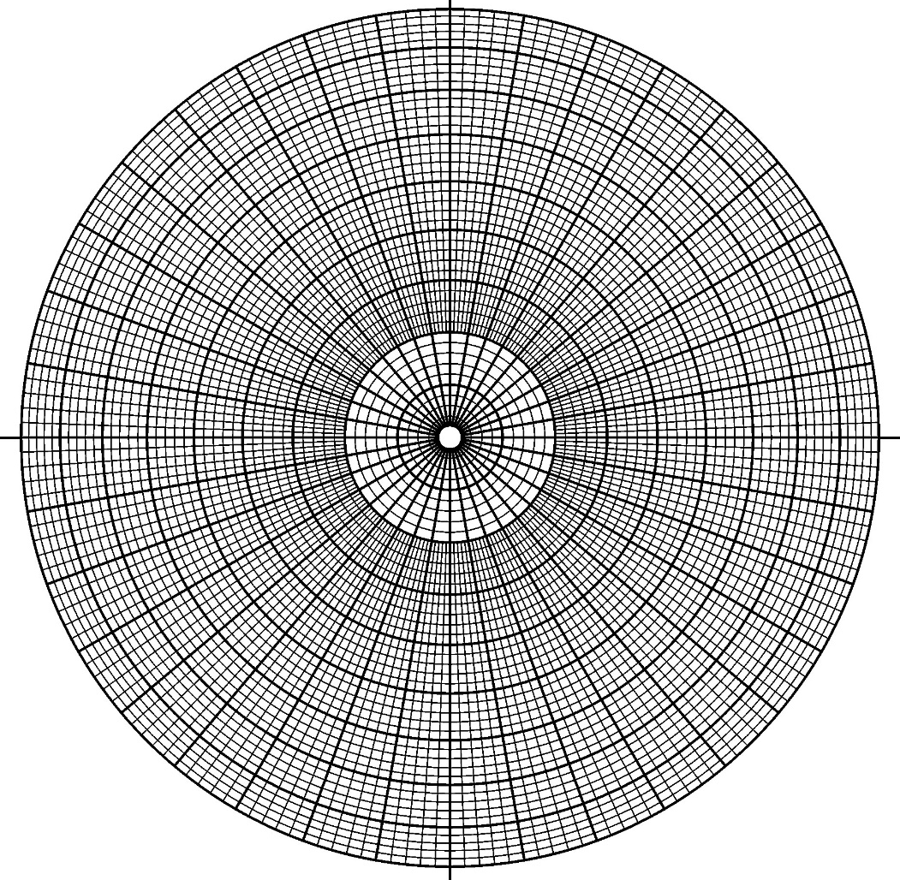
……. - ….
100º – 60º
100º
Π. Ξυπολιάς

